Slide 1


МЕРЫ
ГОСУДАРСТВЕННОЙ ПОДДЕРЖКИ ПРОМЫШЛЕННЫХ ПРЕДПРИЯТИЙ КУЗБАССА
ФОНД РАЗВИТИЯ ПРОМЫШЛЕННОСТИ КУЗБАССА
Маслов Владимир Владимирович
директор

Slide 2
ТРЕБОВАНИЯ К ЗАЯВИТЕЛЮ
являться ЮЛ или ИП, зарегистрированным и осуществляющим деятельность в сфере промышленности на территории Кузбасса
не находится в процессе реорганизации, ликвидации или банкротства
не имеет просроченной задолженность по налогам, сборам и иным платежам в бюджеты различных уровней
не имеет задолженности по заработной плате перед работниками
имеет устойчивое финансовое положение (рентабельность продаж не менее 2% за последние 2 года)
отраслевое направление деятельности должно соответствовать Разделу С «Обрабатывающие производства»

Slide 3
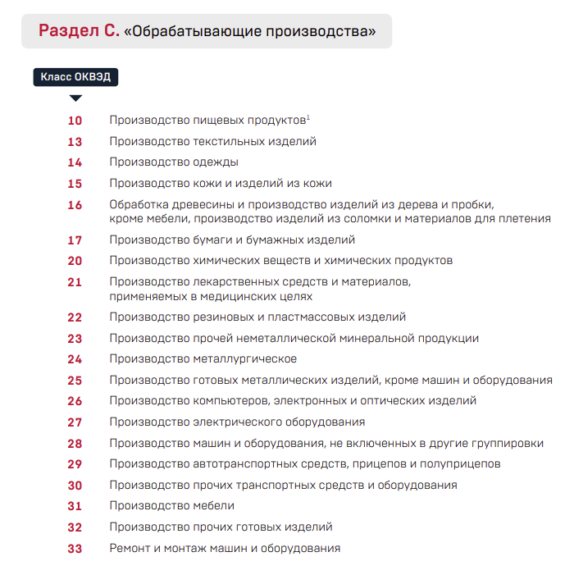
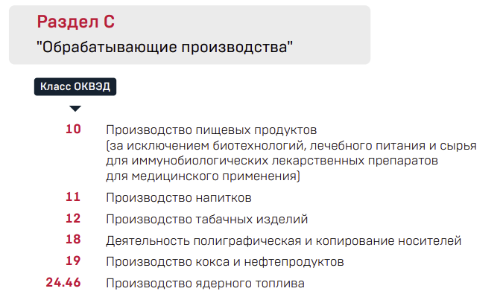
ОТРАСЛЕВЫЕ НАПРАВЛЕНИЯ, ФИНАНСИРУЕМЫЕ ФРП КУЗБАССА
ОТРАСЛЕВЫЕ НАПРАВЛЕНИЯ НЕ ФИНАНСИРУЕМЫЕ ФРП КУЗБАССА (ИСКЛЮЧЕНИЯ ИЗ РАЗДЕЛА С)
1 В части промышленных биотехнологий или проектов, продукция которых имеет лечебное назначение или относится к лечебному питанию, а также проектов, направленных на организацию производств сырья для иммунобиологических лекарственных препаратов для медицинского применения, и реализуемых в отраслях промышленности по следующим видам экономической деятельности: ОКВЭД 10.89.1, 10.89.4, 10.89.7, 10.89.8, 10.86.61, 10.86.62, 10.86.63, 10.86.64, 10.86.69, 10.86.5, 10.11.6., 10.91

Slide 4
Основные условия программ федерального ФРП
Программа
Cyмма займа
(млн py6.)
Срок займа
Процентные ставки
Возможность снижения ставки¹
1. Проекты развития |  | 100 - 1 000 | до 5 лет | 5% (3%) | на 2%
2. Комплектующие изделия |  | 100 - 1 000 | до 5 лет | 5% (3%) | на 2%
3. Лизинговые проекты |  | 5 - 500 | до 5 лет | 5% (1%) | на 2%²
4. Маркировка товаров |  | 5 - 25 | до 2 лет | 5%
5. Производительность труда |  | 50 - 300 | до 5 лет | 5% (3%) 7 % в случае невыполнения условий Национального проекта | на 2%
6. Автокомпоненты |  | 100 - 2 000 | до 7 лет | 5% (3%) | на 2%
Снижение процентной ставки возможно при выполнении дополнительных условий.
Размер ставки по займу не может 6ыть ниже 1%.

Slide 5
Основные условия программ совместного финансирования
Программа
Cyмма займа
(млн py6.)
Срок займа
Процентные ставки
Возможность снижения ставки¹
1. Проекты развития |  | 20 – 200 | до 5 лет | 5% (3%) | на 2%
2. Комплектующие изделия |  | 20 – 200 | до 5 лет | 5% (3%) | на 2%
3. Производительность труда |  | 20 – 200 | до 5 лет | 5% (3%) 7 % в случае невыполнения условий Национального проекта | на 2%
4. Проекты лесной промышленности |  | 20 – 200 | до 2 лет | 5% (3%) | на 2%
Снижение процентной ставки возможно при выполнении дополнительных условий.

Slide 6
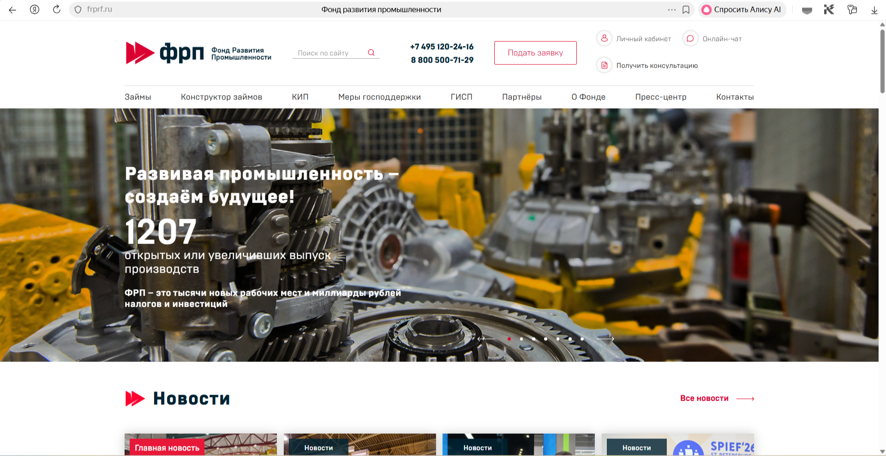

Slide 7


ОСТАЛИСЬ ВОПРОСЫ?
МЫ ГОТОВЫ НА НИХ ОТВЕТИТЬ!
info.frp42@mail.ru
8 (3842) 90-17-19
8 923 510-39-49
www.frp42.ru
г. Кемерово, пр. Советский, д. 56, оф. 222
Ежедневно мы консультируем по следующим направлениям:
Льготное заёмное финансирование
Меры господдержки промышленных предприятий

